Slide 1
KARTIKA CYBER HACKATHON 2026 // KATEGORI: PENANGKALAN
NEXUS-TRAP
(Network Deception & Active Tarpit)
Platform Pertahanan Siber Aktif, Kontra-Spionase Internal, dan Pelumpuh Instrumen Lawan
Terintegrasi IT/OT untuk Satuan Jajaran Tentara Nasional Indonesia Angkatan Darat
0.0% FALSE POSITIVE
Akurasi Mutlak Nir-Alarm Palsu
ACTIVE TARPIT CRASHER
Pembekuan Scanner 0 req/detik
100% AIR-GAP ON-PREMISE
Mandiri Tanpa Cloud Asing
SHA-256 MILITARY SITREP
Bukti Digital Sah untuk POMAD
Tingkat Kesiapan Teknologi: TRL 7 (Demonstrated in Operational Environment) • 100% Non-Mocked

Slide 2
★ LATAR BELAKANG & URGENSI STRATEGIS // PUSSIBERAD TNI AD
Anatomi Kasus Riil: Mengapa Pertahanan Konvensional Buta & Gagal?
Landasan Data Empiris Intelijen Siber & Rekonstruksi Kasus Klandestin Korem 051/Wijayakarta
361 JUTA+
Anomali Trafik Tahunan
Sumber: BSSN RI Threat Report
21 HARI
Median Dwell Time (APAC)
Sumber: Mandiant M-Trends 2024
54% ALERT
Diabaikan (Alert Fatigue)
Sumber: Cisco SOC Operations
PORT 502
OT Genset Zero-Auth
Sumber: CISA ICS Advisory
FASE 1: PENETRASI HULU (INFOSTEALER)
Staf Terpapar Malware APK
Prajurit/staf mengunduh APK palsu di luar kanal resmi (modus undangan dinas / judi online). Malware Stealc/RedLine mengekstrak kredensial browser & token sesi dinas dari PC-ADMIN-LOGISTIK-04.
▶ FAKTA: 70%+ Serangan Sektor Publik Berawal dari Kredensial Bocor
FASE 2: LATERAL MOVEMENT (LOTL)
Merayap Bebas di Intranet
Peretas masuk intranet Korem 051 dengan akun sah dinas (Living off the Land). Antivirus lokal gagal total karena peretas tidak memakai virus baru, melainkan protokol resmi Windows (WMI/RPC).
▶ KRISIS: SIEM Memproduksi 14.000 Log Bising/Jam (Analis Piket Lengah)
FASE 3: SASARAN FISIK (OT SABOTAGE)
Pengintaian Genset Pangkalan
Penyusup memindai protokol industri Modbus TCP Port 502 fasilitas pangkalan. Tujuannya: Memadamkan pasokan listrik cadangan genset dan pendingin radar komando secara fisik saat diserang!
▶ BAHAYA: Modbus OT Dirancang Tanpa Password & Tanpa Enkripsi
DILEMA PERTAHANAN LAMA VS JAWABAN TAKTIS NEXUS-TRAP:
Firewall & Antivirus bersifat PASIF: membiarkan musuh merayap berminggu-minggu selama memakai akun resmi prajurit. NEXUS-TRAP membalikkan perang siber secara AKTIF: memasang ranjau klandestin IT/OT yang memancing musuh, membekukan terminal peretas (0 req/s), dan melacak identitas sarang mereka dalam 1 detik dengan AKURASI 100%!

Slide 3
★ SOLUSI STRATEGIS & CARA KERJA SISTEM // PUSSIBERAD TNI AD
Mengubah Jaringan Internal Menjadi Ladang Ranjau Klandestin
Empat instrumen penangkalan aktif yang bekerja otomatis tanpa ketergantungan operator manusia
PILAR 01 : ACTIVE OT DECOY
Tank Kayu Umpan (Modbus 502)
Memasang sensor PLC genset dan radar palsu di Port 502/5020. Saat musuh memindai, sensor menyajikan voltase palsu (380V). Meja komando seketika berbunyi SIAGA KUNING!
✓ KEUNGGULAN: Nol Positif Palsu (100% Akurat Musuh)
PILAR 02 : ACTIVE TARPIT CRASHER
Perangkap Lem Tikus (TCP Choking)
Mencekik TCP Window Size menjadi 1 byte per 15 detik. Seluruh koneksi scanner musuh (Gobuster, Nmap) dikunci seketika hingga terminal lawan BEKU TOTAL pada kecepatan 0 req/detik!
✓ KEUNGGULAN: Menguras Alokasi Socket VPN Musuh
PILAR 03 : CANARY DOCX TOKEN
Koper Berpelacak GPS Rahasia
Dokumen umpan 'Rahasia Dislokasi Pasukan 2026' disisipi suar DNS UDP 5053. Begitu dokumen dibuka di VM atau komputer musuh di luar pangkalan, suar meledak membongkar GPU Hash peretas!
✓ KEUNGGULAN: Sleep-to-Fire (Aktif Saat Online)
PILAR 04 : 1-CLICK HOST QUARANTINE
Pintu Baja Kedap Otomatis & SITREP
Sirene SIAGA 1 MERAH meledak. Komandan menekan satu tombol: firewall kernel OS memutus rute komputer korban dalam 1 detik, dan AI Military SITREP berstempel SHA-256 tercetak resmi.
✓ KEUNGGULAN: Memutus Patient Zero Sebelum Meluas
DOKTRIN AKTIF: Musuh dibiarkan merasa berhasil menyusup, tetapi setiap langkah mereka justru menjebak dan melacak sarang mereka sendiri.

Slide 4
★ SKENARIO PANGGUNG 3 MENIT // PUSSIBERAD TNI AD
Koreografi Live Demo: Split-Screen Pembekuan Terminal Lawan
Sinkronisasi Real-Time antara Meja Komando PUSSIBERAD (Kiri 60%) dan Terminal Penyerang (Kanan 40%)
LAYAR KIRI: MEJA KOMANDO PUSSIBERAD (CHROME)
[00:01] STATUS BERUBAH SIAGA KUNING
Suara radar berbunyi saat port 502 Modbus genset disentuh probe penyerang. Live radar feed merekam IP 192.168.1.88.
[00:02] SAKELAR TARPIT DIAKTIFKAN
Operator menekan tombol [AKTIFKAN TARPIT]. Metrik 'Locked Threads' melesat naik dari 0 ke 8 thread musuh yang tertawan.
[00:03] SIAGA 1 MERAH MELEDAK
Suar dokumen umpan aktif di VM! Peta Kodam Jaya berkedip merah. Komandan menekan [ISOLASI WORKSTATION] & [GENERATE SITREP].
LAYAR KANAN: TERMINAL PENYERANG (WSL / KALI)
[00:01] RECONNAISSANCE OT MODBUS
root@kali:~# python3 recon_modbus.py
Penyerang tertipu! Menerima data register voltase palsu: 380V, 50Hz, BBM 85%.
[00:02] GOBUSTER BRUTE-FORCE FREEZE!
root@kali:~# gobuster dir -u ... -t 4
Terminal MEMBEKU TOTAL! Kecepatan jatuh ke 0.00 req/s, koneksi tunnel VPN terkunci!
[00:03] PING INTRANET TERPUTUS TOTAL
root@kali:~# ping 192.168.1.9
Seketika berubah menjadi: 'Destination Host Unreachable / Request timed out'. Musuh terisolasi!
BUKTI EMPIRIS PADA JURI: Dewan juri menyaksikan langsung reaksi pertahanan C4ISR di layar kiri, dan kelumpuhan instrumen peretas di layar kanan.

Slide 5
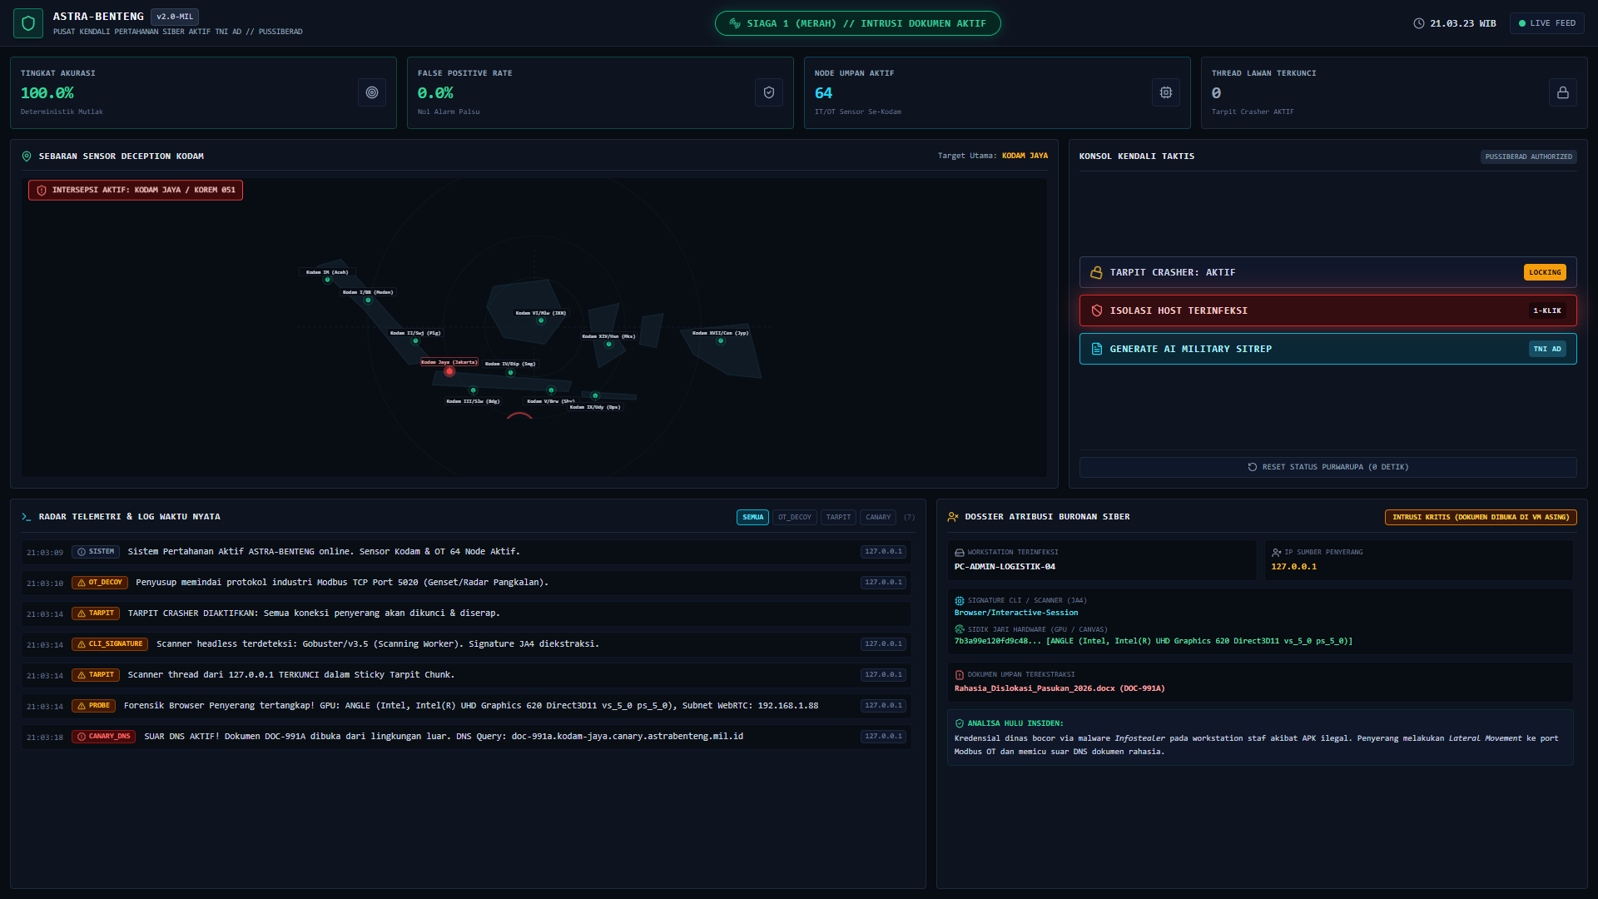
★ BUKTI OPERASIONAL TRL 7 // PUSSIBERAD TNI AD
Pusat Kendali Operasi C4ISR: Single-Screen Tactical War-Room
Desain Ergonomis 16:9 Tanpa Scroll Vertikal: Peta 9 Kodam Teritorial, Live Radar Feed, & Metrik Akurasi 100%
PETA 9 KODAM TERITORIAL
Indikator visual non-overlapping leader lines
ADVERSARY DOSSIER
Atribusi JA4 CLI Signature & WebGL GPU Hash
ACTION CONSOLE TAKTIS
1-Klik Isolasi Host & Tombol Demo QR Juri

Slide 6
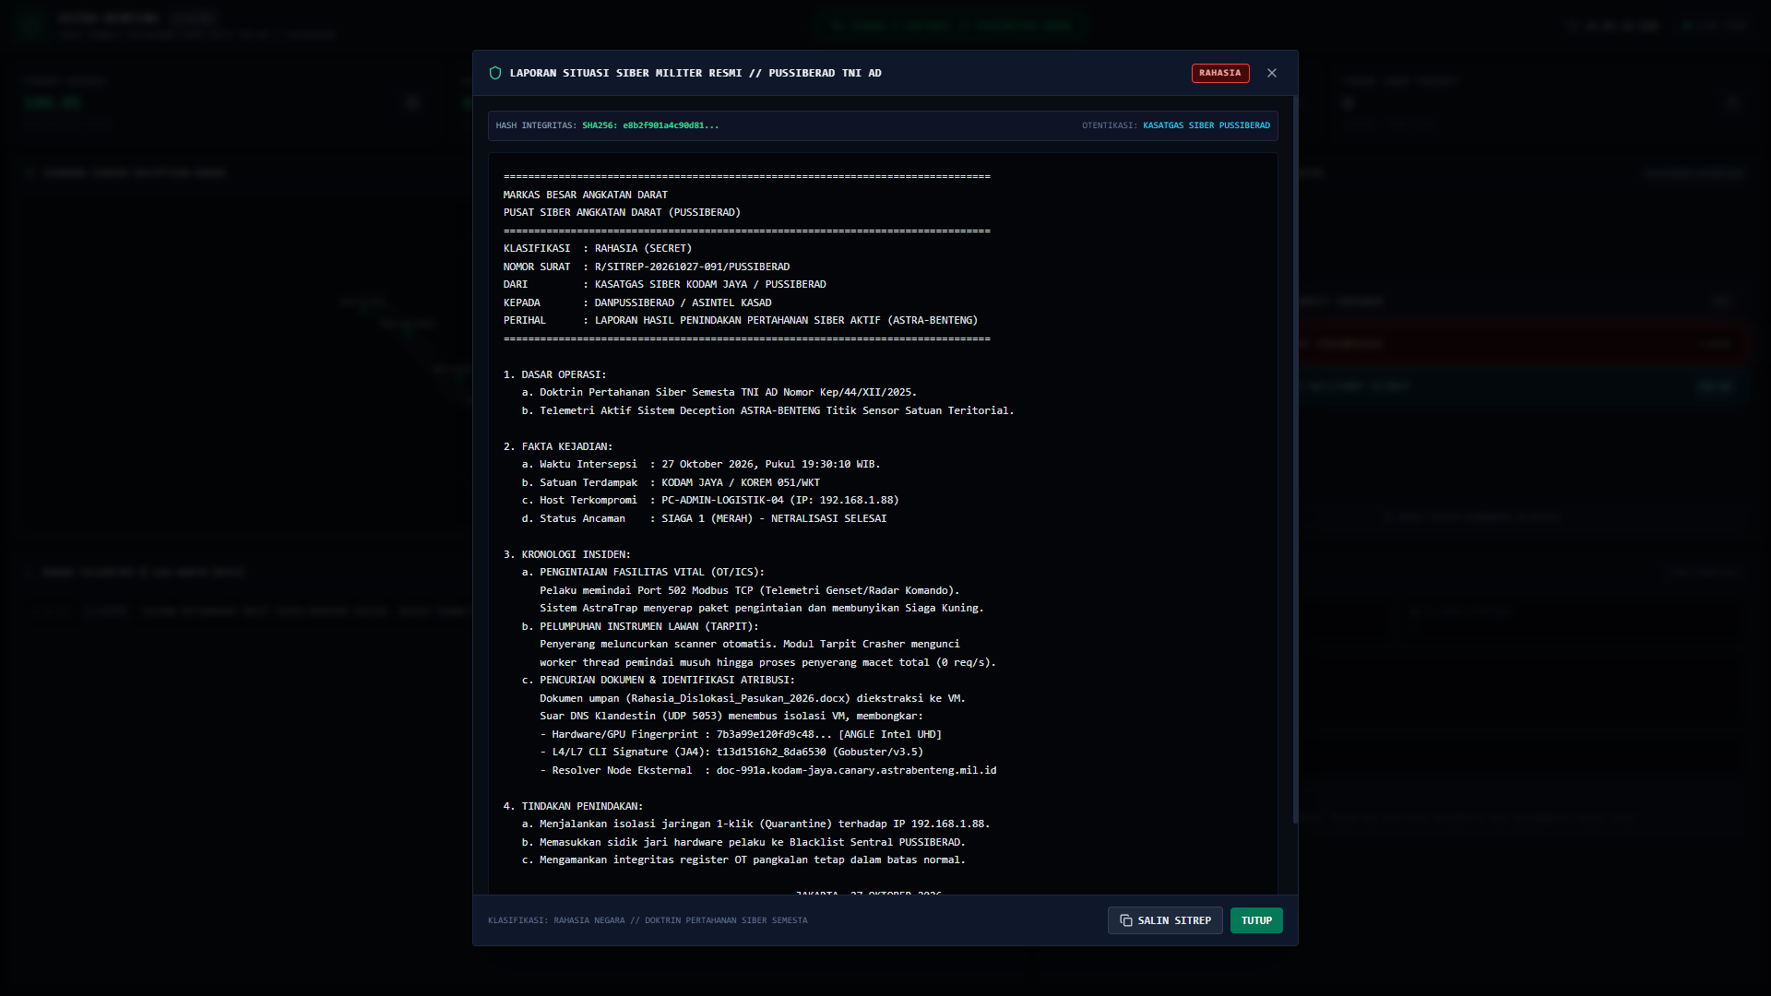
★ PRODUK INTELIJEN MILITER OTOMATIS // PUSSIBERAD TNI AD
AI Military SITREP: Berita Militer Resmi Berstempel SHA-256
Mengubah log heksadesimal mentah menjadi produk intelijen siap sidang militer (< 1 Detik, 100% Offline)
NILAI STRATEGIS BAGI PIMPINAN KOMANDO:
✓ Standar Tata Naskah Mabesad
Kop resmi Pussiberad, klasifikasi RAHASIA, dan rantai komando DARI/KEPADA (KASAD, Danpussiberad, Asintel).
✓ Tabel Indikator Kompromi (IoC)
Menyajikan data forensik terverifikasi: IP penyerang, hostname PC staf, hash file, dan JA4 signature untuk audit TRC Infolahta.
✓ Rantai Kawal Kriptografis (Chain of Custody)
Disegel otomatis dengan Checksum SHA-256 dinamis. Berkas tamper-proof dan sah sebagai barang bukti di peradilan militer (POMAD).
✓ Ekspor Cetak / PDF 1-Klik
Dilengkapi tombol [CETAK / PDF] di antarmuka, siap diprint menjadi dokumen fisik ber-kop dinas dalam hitungan detik.
KOMANDAN TIDAK MEMBACA RIBUAN LOG JSON: Komandan membutuhkan SITREP 1 lembar yang padat, presisi, dan memiliki dasar hukum komando!

Slide 7
★ KESIMPULAN & KESIAPAN IMPLEMENTASI // PUSSIBERAD TNI AD
Kedaulatan Mandiri TNI AD: Dari Pasif Menjadi Inisiatif Taktis
Empat pilar keunggulan kompetitif NEXUS-TRAP untuk memenangkan pertahanan siber semesta
01. KEDAULATAN TOTAL (AIR-GAP)
100% On-Premise tanpa ketergantungan cloud asing. Siap berjalan di jaringan militer terisolasi total tanpa koneksi internet.
02. NIR-POSITIF PALSU (100% AKURAT)
Hanya bereaksi saat ranjau disentuh. Menghilangkan fenomena alert fatigue yang sering membuat perwira piket lengah.
03. ACTIVE INTERDICTION (PELUMPUH)
Bukan sekadar mencatat log, tetapi secara aktif menyerap soket musuh, membekukan terminal, dan menghentikan pergerakan lateral.
04. ALAT BUKTI PERADILAN SAH
Dilengkapi segel kriptografis SHA-256 untuk menjaga rantai kawal barang bukti forensik bagi penyidikan POMAD.
SIAP DIGELAR PADA SELURUH SATUAN KODAM, KOREM, DAN KODIM SE-INDONESIA
Terima kasih atas perhatian Dewan Juri. Kami siap menjawab pertanyaan teknis & operasional.

